Slide 1
PROJETO DE MATEMÁTICA COMPUTACIONAL
Análise Exploratória de
Dados de Imóveis
Tema: Mercado Imobiliário Brasileiro
Apresentado por: Ana Clara, José Paulo, Victor Seixas e José Iderlan

Slide 2
INTRODUÇÃO
Contextualização e Objetivo
O
Objetivo do Projeto
O QUE OS DADOS COBREM
27
Estados e regiões do Brasil representados
Analisar o mercado imobiliário utilizando técnicas computacionais e estatísticas para identificar padrões de preços, áreas e tipos de propriedades.
2
Tipos de imóvel: apartamento e casa
m²/BRL
Variáveis centrais: área útil e preço
R
Relevância
Compreender quais fatores e características mais impactam o valor de mercado dos imóveis nas regiões analisadas.
Base para decisões de compra, venda e investimento imobiliário.
02

Slide 3
BASE DE DADOS
Fonte e Dicionário de Dados
CAMPO
TIPO
DESCRIÇÃO
property_type
Tipo do imóvel (ex: apartment, house)
Categórica
state
Estado brasileiro (ex: Pernambuco, Piauí, etc.)
Categórica
region
Região do país (ex: Northeast, South)
Categórica
area_m2
Área útil do imóvel em metros quadrados
Numérica
price_brl
Preço do imóvel em Reais (BRL)
Numérica
03

Slide 4
COMO FIZEMOS
Metodologia Aplicada
2
1
3
Análise Estatística
Limpeza e Tratamento
Visualização Computacional
Cálculo de métricas centrais (média, mediana) e de dispersão (desvio padrão) para preços e áreas.
Identificação de valores ausentes, nulos ou inconsistentes na base de dados.
Geração de gráficos para cruzar dados e encontrar correlações.
04

Slide 5
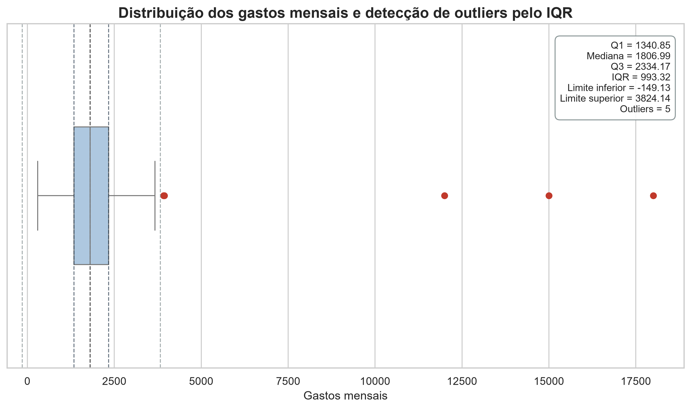
QUALIDADE DOS DADOS
Análise de Outliers
1
Detecção
Identificação de pontos fora da curva — imóveis com preços ou tamanhos extremamente discrepantes.
2
Tratamento
Avaliação do impacto desses valores extremos nas métricas gerais e decisão sobre mantê-los ou removê-los.
Método do intervalo interquartil (IQR) aplicado à distribuição de valores.
05

Slide 6
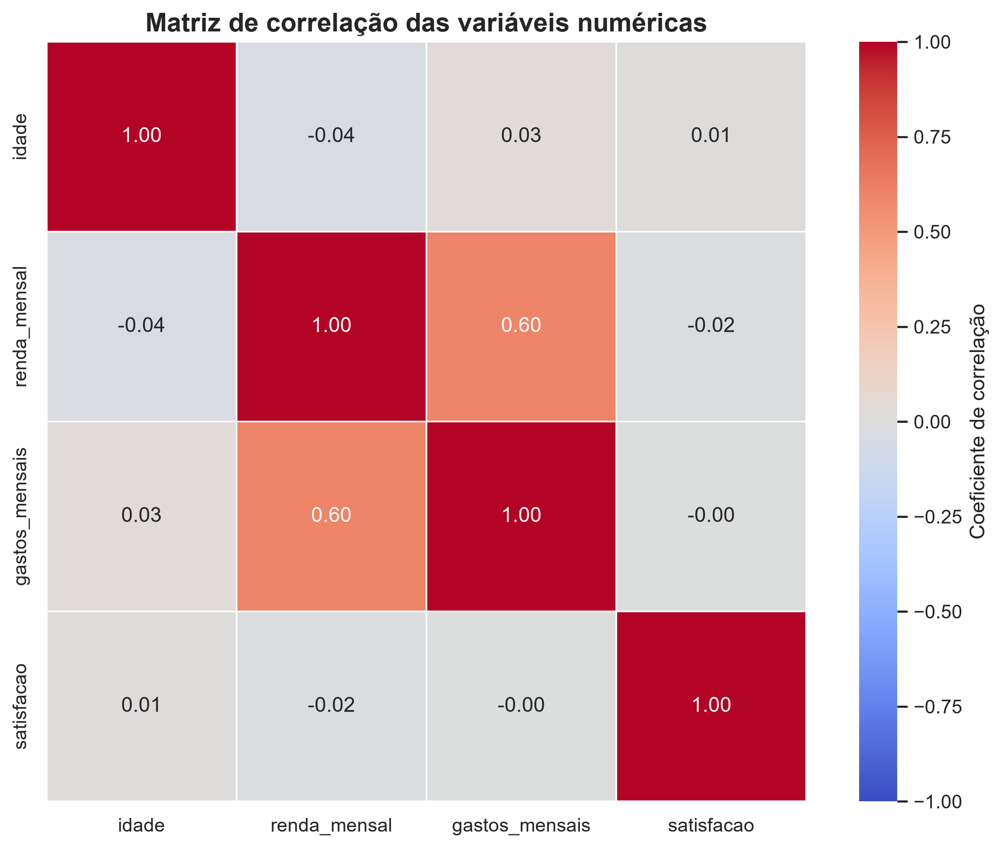
RESULTADOS
Resultados: Distribuição de Preços e Áreas
Comportamento das variáveis
Visualização da assimetria nas distribuições de preço e área.
Concentração
Onde se concentram a maior parte das propriedades do dataset.
Relação entre variáveis
Cruzamento estatístico entre área, preço e demais indicadores numéricos.
06

Slide 7
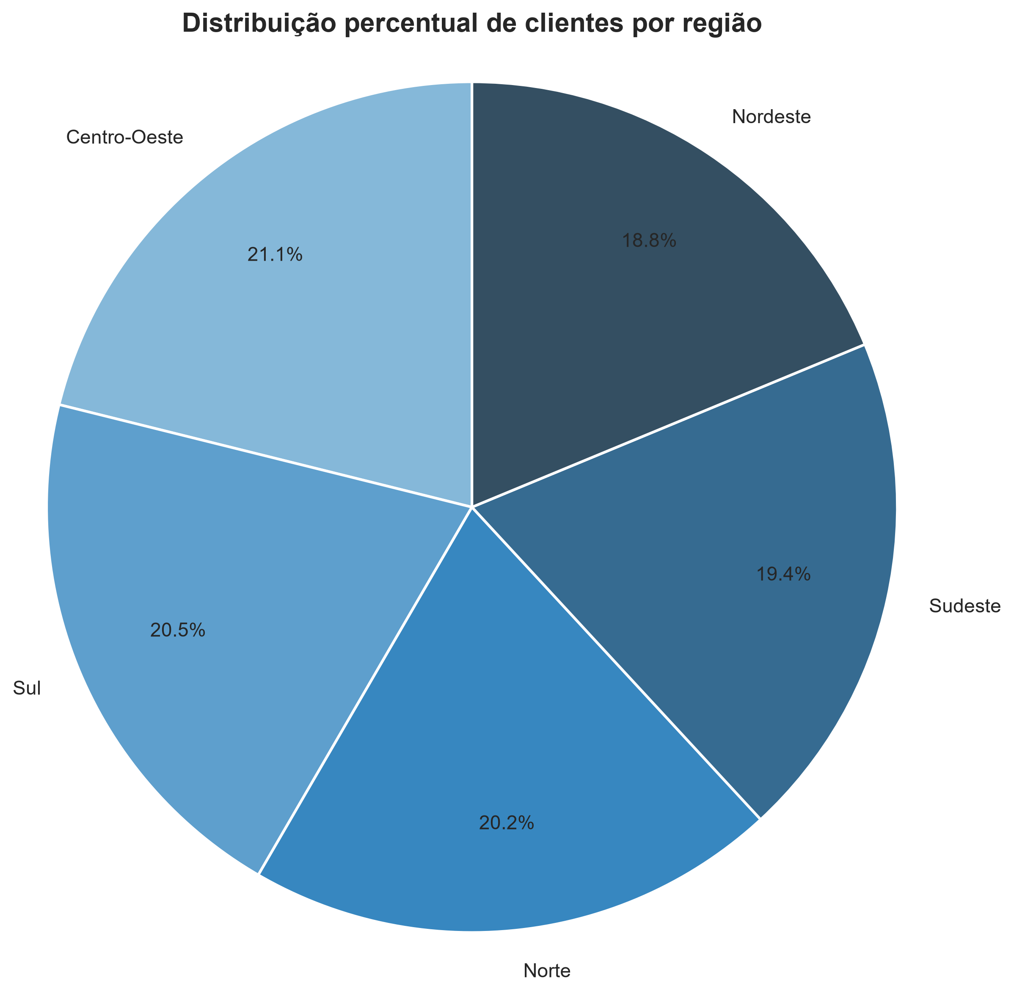
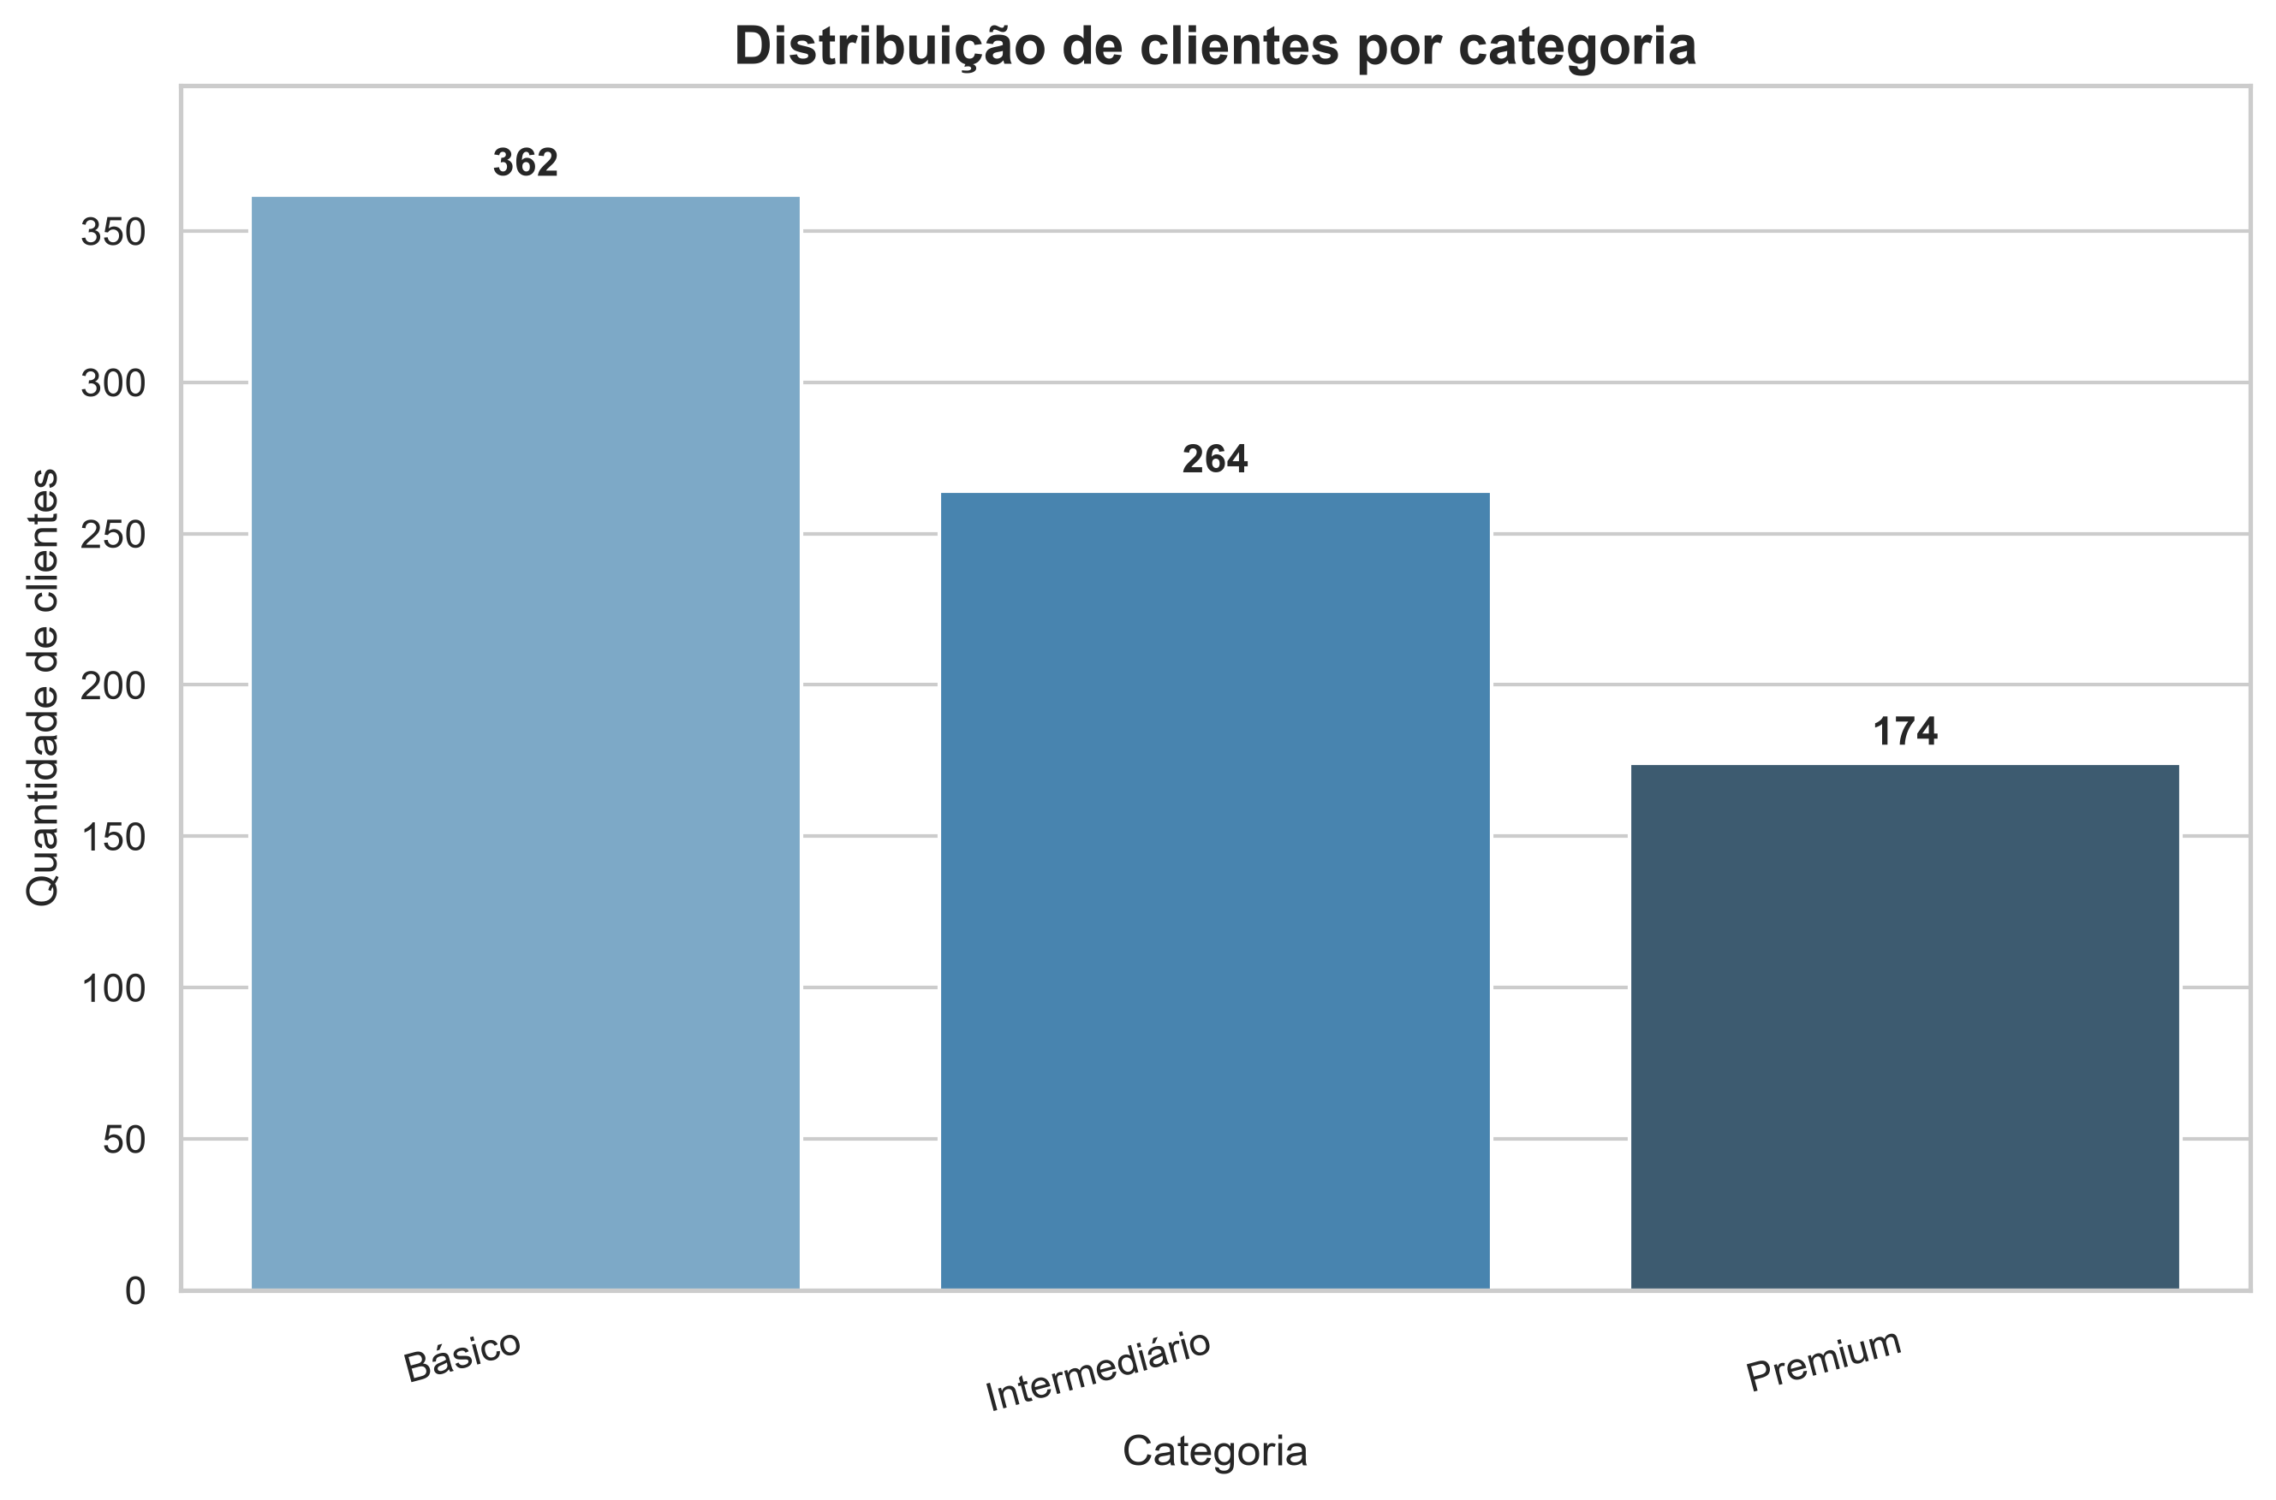
RESULTADOS
Comparativo por Região e Tipo
ANÁLISE GEOGRÁFICA
TIPOLOGIA
Comparação de preços médios por metro quadrado entre as regiões (Northeast vs. South).
Diferenças de valorização entre apartamentos (apartment) e casas (house).
07

Slide 8
ENCERRAMENTO
Conclusão e Próximos Passos
PRINCIPAIS DESCOBERTAS
PRÓXIMOS PASSOS
A área do imóvel tem forte relação com o preço, mas a região e o estado alteram drasticamente o valor do metro quadrado.
Aplicação de modelos preditivos e algoritmos de Machine Learning (como Regressão Linear) para estimar preços futuros.
08

